Slide 1
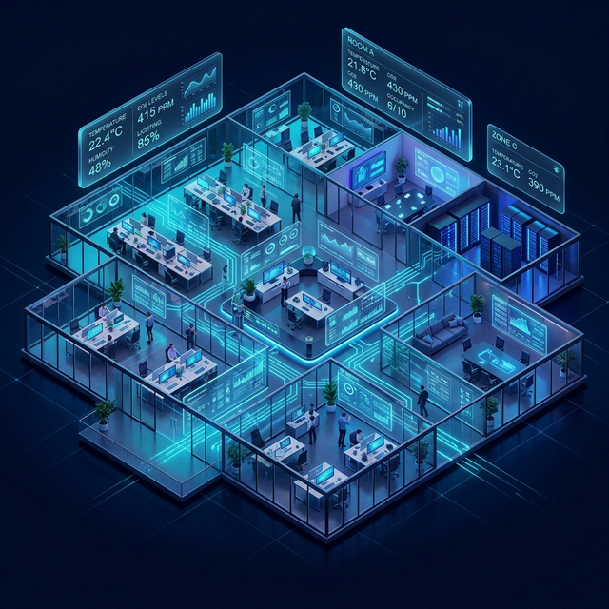
UBBEE
by ioteva
Transformer vos bâtiments en Smart Buildings sans écrire de code.
La solution logicielle GTB 3.0 ultra-rapide et agnostique.

Slide 2
Le Constat : L'immobilier tertiaire est aveugle.
1. Décret Tertiaire
2. Silos de Données
3. Déploiement Lourd
Des obligations de baisse énergétique avec des pénalités financières lourdes.
Chauffage, clim et éclairages ne communiquent pas entre eux.
Moderniser un bâtiment coûte des mois de travaux et fait chuter le ROI.

Slide 3

UBBEE
Qu'est-ce que c'est ?
UBBEE est la première plateforme web de supervision globale des bâtiments.
Fini les usines à gaz : UBBEE se connecte à tous vos capteurs pour révéler vos espaces, cibler les pertes, et automatiser vos économies en un temps record.
Un simple écran suffit pour comprendre.

Slide 4

Vos données, 3D.
Oubliez les tableurs de la mort.
• Cartographie Thermique Instantanée
Repérez visuellement une anomalie de chauffage en 3D.
• Hub Multi-sites
Pilotez votre flotte depuis une page unifiée.
• Résolument Agnostique
UBBEE superpose les données de tous les constructeurs du marché.

Slide 5
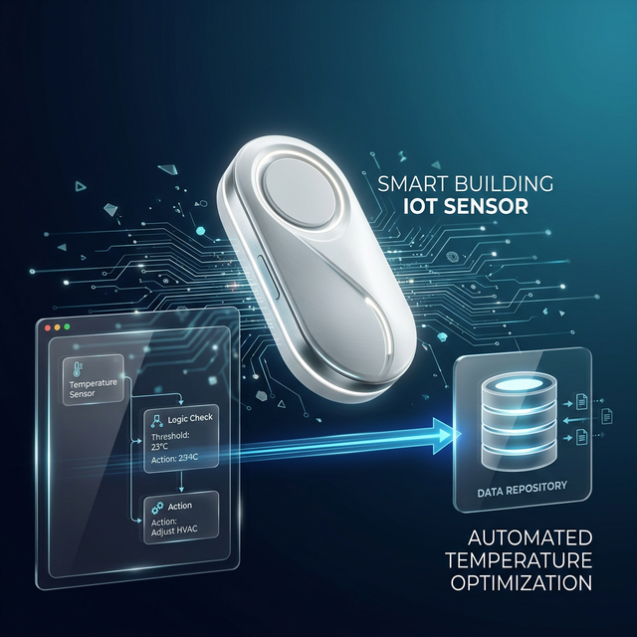
Branchez.
Glissez.
Pilotez.
L'Intégration Drag & Drop
Associez un vieux capteur existant à un concept UBBEE sans aucune ligne de code.
Notre plateforme traduit instantanément les flux IoT complexes en données visuelles claires.

Slide 6

Anticipation via l'IA.
Ne subissez plus l'exploitation.
UBBEE intègre un Copilote analytique couplé à un moteur de règles d'actions:
1. L'IA étudie les schémas d'occupation et trouve les failles.
2. L'IA suggère une optimisation de la consigne (ex: baisser le thermostat la nuit).
3. Vous validez. La machine s'exécute.

Slide 7
Cas d'usage : Tour d'Affaires 5000 m²
CHALLENGE :
MÉTHODE UBBEE :
RÉSULTATS :
Pertes thermiques massives et plaintes des collaborateurs hors de contrôle.
Déploiement pur SaaS de 40 capteurs IoT No-Code sans travaux (1 week-end).
-18% : Facture énergétique M+1.
-60% : Tickets d'intervention clim.

Slide 8
Conformité garantie. Marge préservée.
-40%
12 MWh
< 12 mois
Décret Tertiaire
Économisés par bâtiment
Rentabilité (ROI)

Slide 9
Lancement de votre Preuve de Concept 🚀
Prenons 45 minutes pour étudier une pièce pilote à équiper.
Contact : commercial@ioteva.fr

